Slide 1

Assemblée Générale EAC BASKET
SAISON 2022 - 2023

Slide 2
RAPPORT MORAL
REMERCIEMENTS
Partenaires institutionnels:
  La mairie d’Evreux pour son soutien financier et logistique.
  Le département de l’Eure pour son soutien financier.
  Le comité et la Ligue de basketball.
Les membres du Conseil d’Administration: Catherine, Elodie, Aurélie, Manon, Emmanuèle, Chloé, Emilie, Alicia et Mohamed.
Bénévoles encadrants:
  Dorian, Bruno, Clément, Chloé, Céline, Fabien
  Les parents coachs: Eléonore (U11-1), Ludovic et Franck (U11-2),Céline (U13D), Frédéric et Patrick (U15D) et Momo pour les U15R.
  Les parents accompagnateurs.
Bénévoles tables de marque et arbitrage sans qui il n’y aurait aucun match possible.
Les partenaires privés: ARTEMISIA ENVIRONNEMENT et MAISON France DESIGN pour leur soutien financier.

Slide 3
RAPPORT MORAL
Début de saison difficile avec le départ de Guillaume.
Saison épuisante pour les bénévoles.
Dans son ensemble la saison s’est tout de même bien déroulée grâce aux bénévoles: bons résultats sportifs, bonne ambiance générale aux entrainements et aux matchs.
Des ratés sur certaines catégories dont nous avons bien conscience.
Pour la saison prochaine nous prendrons en compte vos remarques afin d’améliorer la qualité d’accueil et d’encadrement.

Slide 4
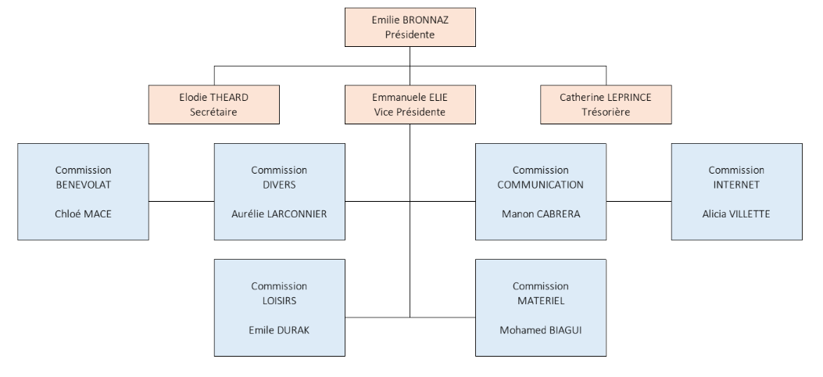
RAPPORT D’ACTIVITÉS
CA composé de 10 personnes:
  Présidente: Emilie BRONNAZ
  Trésorière: Catherine LEPRINCE
  Secrétaire: Elodie THEARD

Slide 5
RAPPORT D’ACTIVITÉS
156 Licences:
  112 licences féminines
  44 licences masculines
Par catégories:
  U7: 20
  U9: 19
  U11:27
  U13:14
  U15: 31
  U18: 15
  Séniors: 30
  (regroupant loisirs et compétition et bénévoles).
Jeunes: 80,7%
Séniors: 19,3%

Slide 6
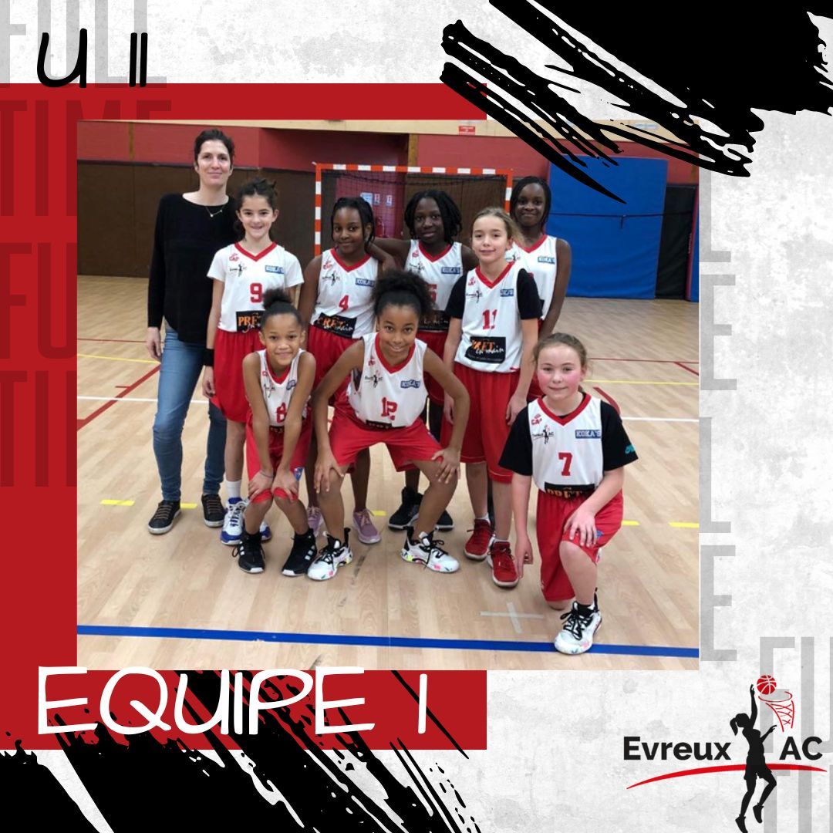

RAPPORT D’ACTIVITÉS
8 équipes en compétition:
  2 équipes U11
10e du championnat départemental
8e du championnat départemental

Slide 7
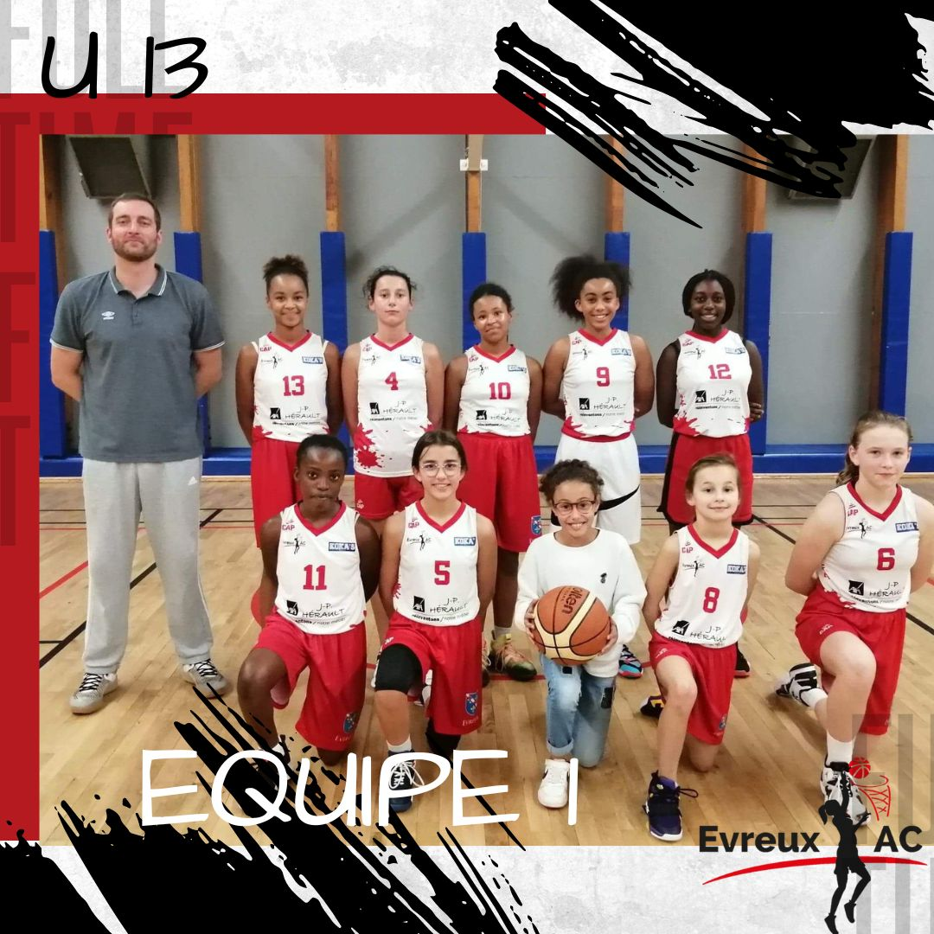

RAPPORT D’ACTIVITÉS
2 équipes U13
4e de la première phase R1
2e de la deuxième phase R1
5e du championnat départemental

Slide 8
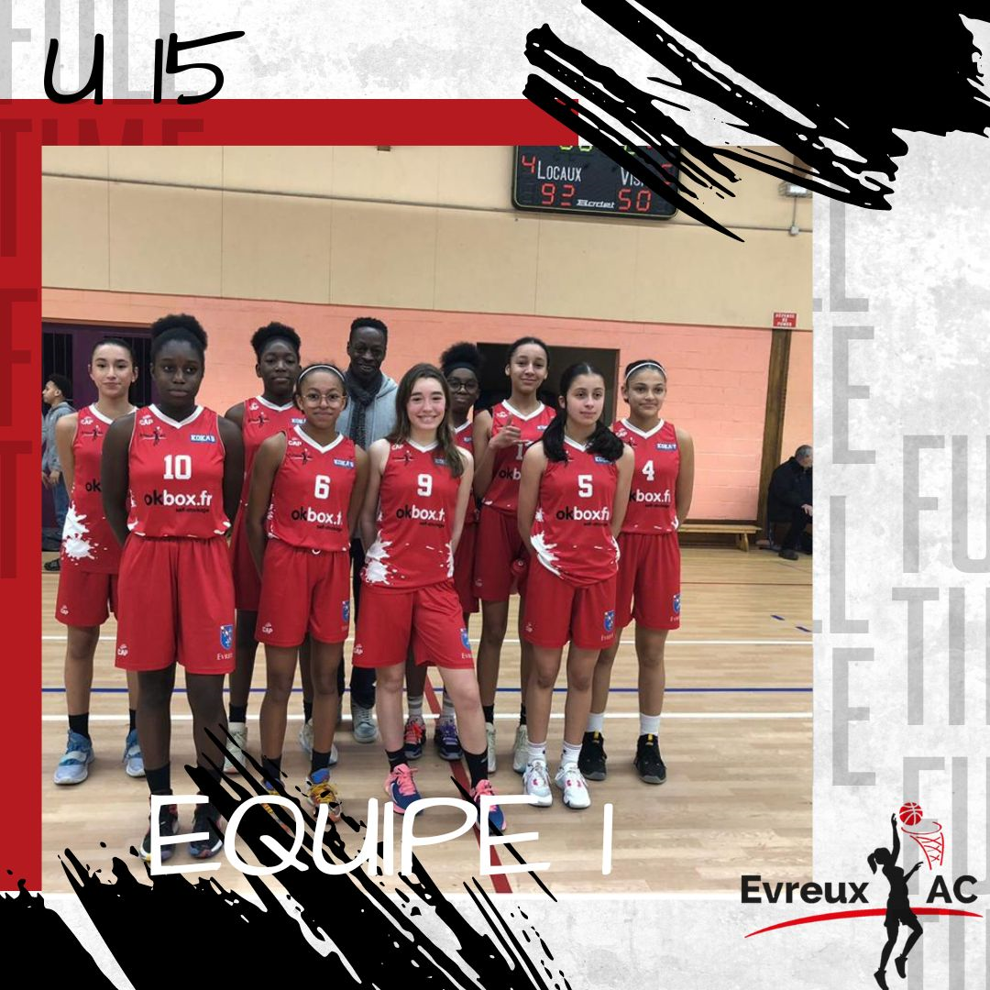
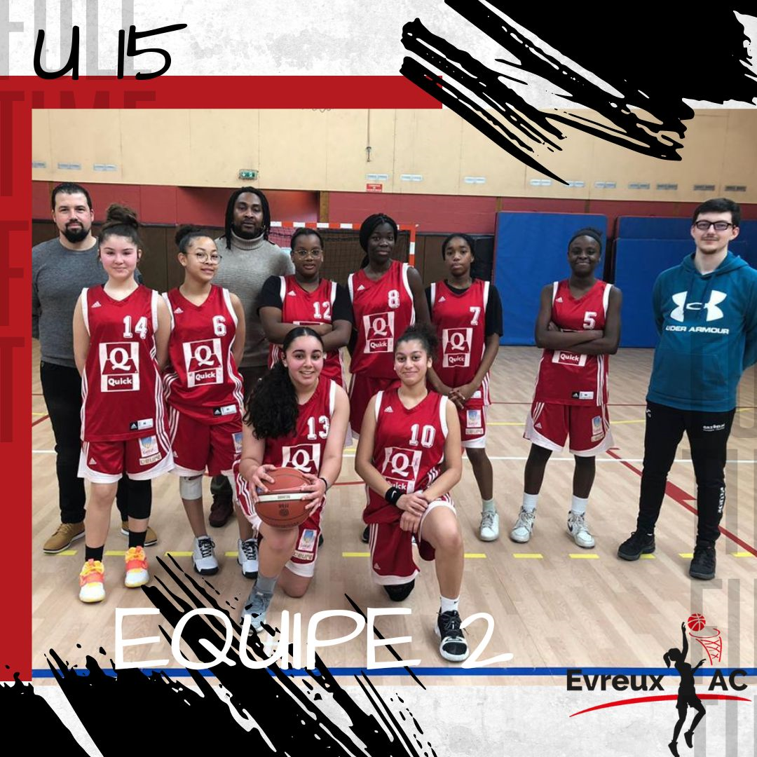
RAPPORT D’ACTIVITÉS
2 équipes U15
2e du championnat régional ELITE
Vainqueurs du tournoi de PESSAC
10 à la finale nationale La Mie Câline
2e du championnat départemental

Slide 9
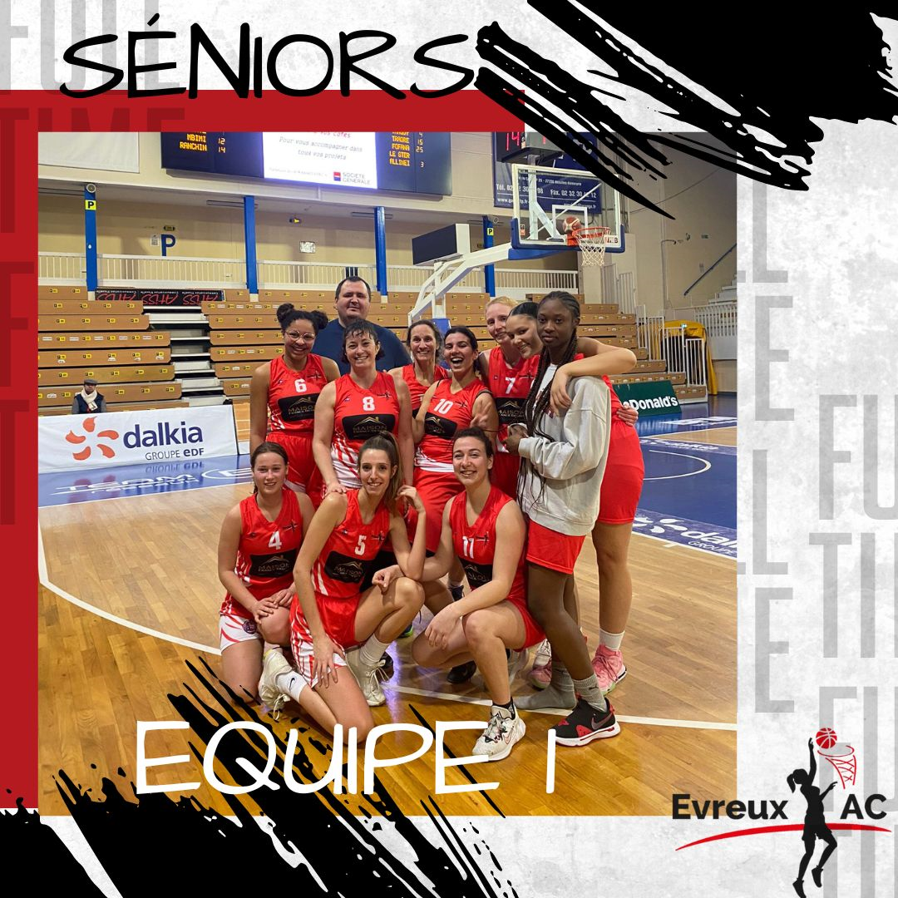
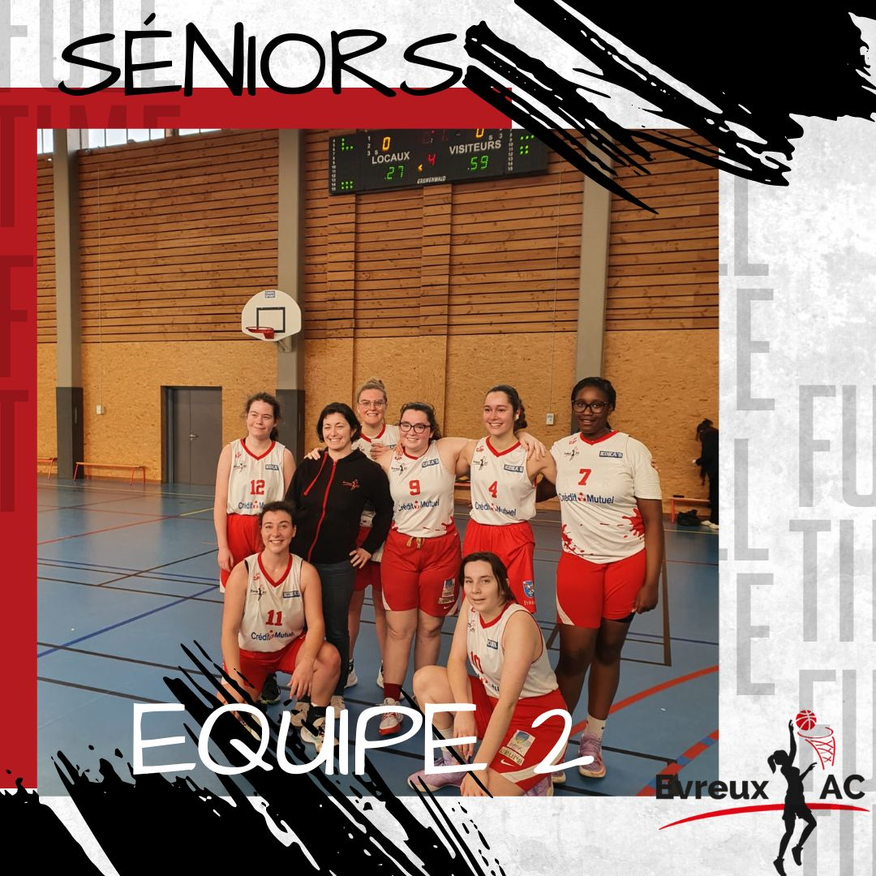
RAPPORT D’ACTIVITÉS
2 équipes séniors
7e du championnat régional
4e du championnat pré-régional

Slide 10


RAPPORT D’ACTIVITÉS
3 groupes non-compétitifs
Fête du minibasket à Conches

Slide 11
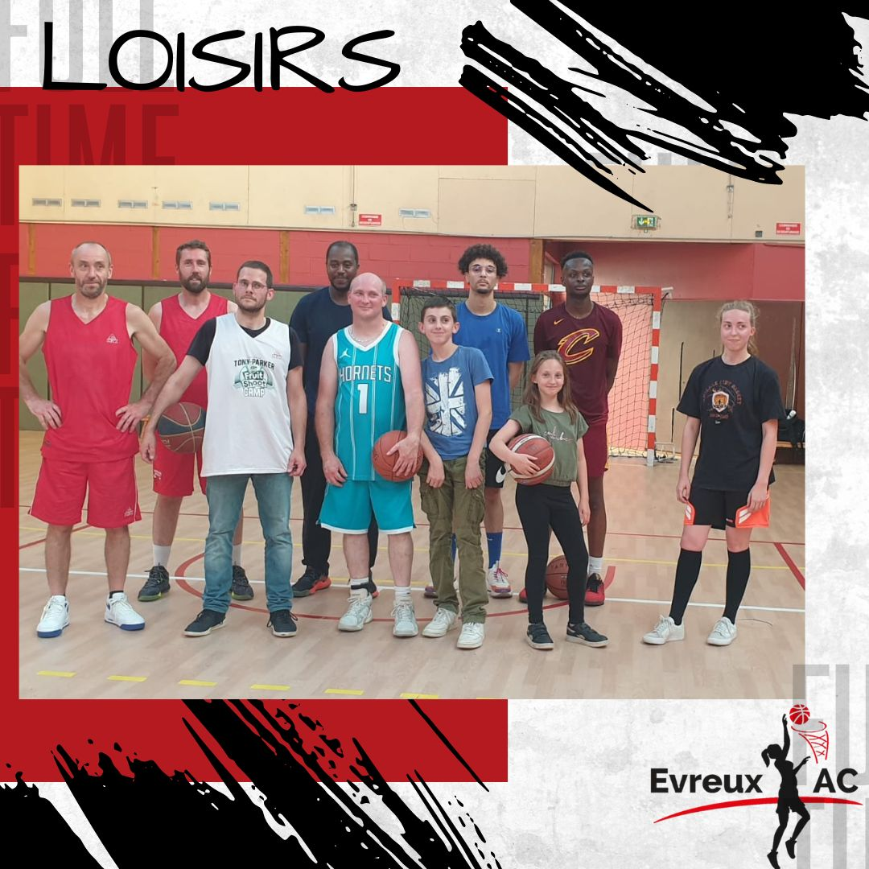
RAPPORT D’ACTIVITÉS

Slide 12
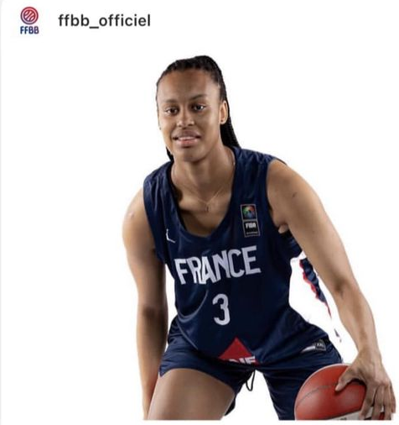
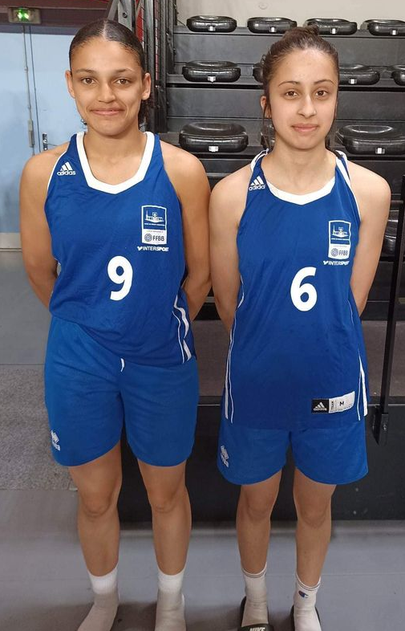
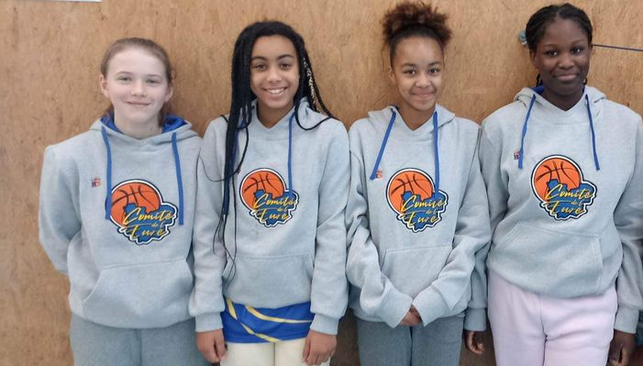
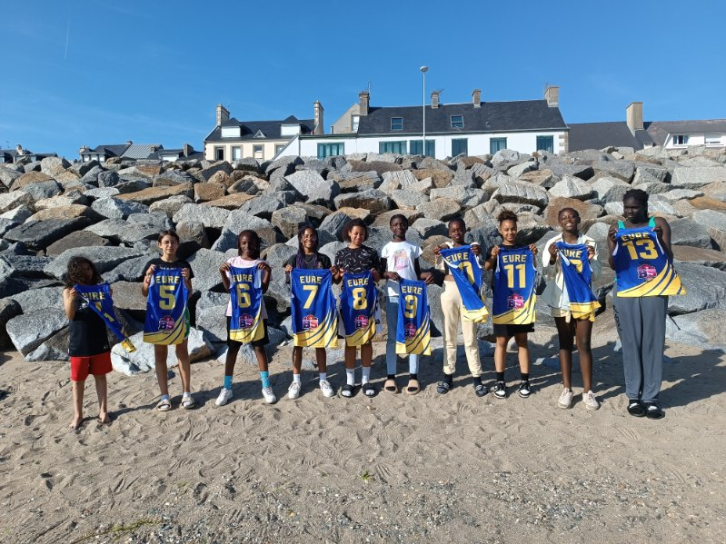
RAPPORT D’ACTIVITÉS
JOUEUSES DU CLUB EN SELECTIONS:
DÉPARTEMENTALE, REGIONALE ET NATIONALE.
Chloé, Elma, Kimia et Khoudia
En équipe de l’Eure U13
Nell ANGLOMA
Equipe de France U18
Hynata GABRIEL-CALIXTE
Sarah BEDIOU
En sélection Normandie U14
Eulalie, Kimia et Aminata
En équipe de l’Eure U12

Slide 13

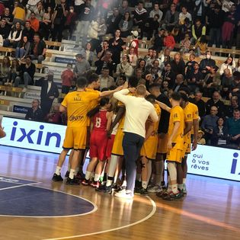
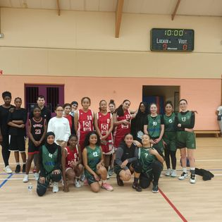
RAPPORT D’ACTIVITÉS
Manifestations et temps forts
Vital sport Décathlon
Forum des associations
Présentation des joueurs
de l’ALM
Tournoi de 3x3

Slide 14
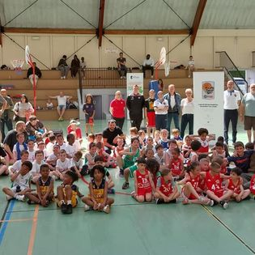
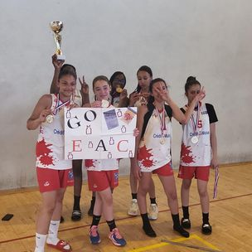
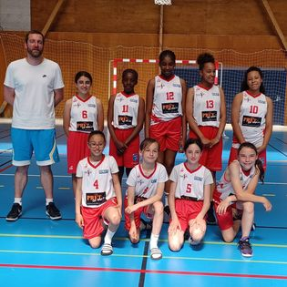
RAPPORT D’ACTIVITÉS
Manifestations et temps forts
Tournoi de Pessac
Tournoi La Mie Câline
Fête du minibasket
Tournoi NEXT GENERATION

Slide 15
RAPPORT D’ACTIVITÉS
La tombola
Lot de 2 tasses: Marco GRUEL
Arbre diffuseur: Floriane GARCALA
Maillot de Tony Parker: Bertrand MAZE
Coffret de recettes: Aurélie HALLAIS
Ménagère de couverts: Alexis LEMERCIER
Set de 4 casseroles Téfal: Jérôme GAMINON
2 entrée au SPA La Haie des Granges: Roméa
Nespresso: Corinne LAURENT
Cookéo: nom illisible sur la feuille de Julien LEREBOURG
Location studio dans la station du CORBIER ( hors vacances scolaires) : Arnaud TOLLOMER

Slide 16
RAPPORT FINANCIER
Les comptes présentés sont ceux de l’année civile 2022.
Ils ont été établis et contrôlés par le cabinet d’expertise comptable de Mme Le Guennic.
Le résultat net comptable de l’année 2022 est un bénéfice de 1693.57 €.

Slide 17
LE COMPTE DE RESULTAT
Les produits d’exploitation (Recettes)
Subventions 23691 €
Cotisations 18165 €
Dons 1662 €
Produits financiers 151 €
Produits exceptionnels 95 €
TOTAL DES PRODUITS D’EXPLOITATION 43763 €

Slide 18
LE COMPTE DE RESULTAT
Les charges d’exploitations (dépenses)
Arbitrage 2962 €
Charges fédérales 7762 €
Achat de matériels 2218 €
Personnel extérieur à l’entreprise 22645 €
Honoraires 660 €
Voyages et déplacements 4604 €
Divers 1218 €
TOTAL DES CHARGES D’EXPLOITATION 42069 €

Slide 19
BILAN COMPTABLE DE L’ANNEE 2022
A L’ACTIF DU BILAN
Le total de l’actif s’élève à 37335 €.
Il se compose principalement des disponibilités en trésorerie sur les différents comptes de l’association pour un montant de 37320 € au 31/12/22 répartis de la façon suivante :
28947 € sur le compte courant du Crédit Mutuel
8151 € sur le Livret Bleu du Crédit Mutuel
222 € d’espèces en caisse

Slide 20
BILAN COMPTABLE DE L’ANNEE 2022
AU PASSIF DU BILAN
Le total du passif est de 37335 €.
Il est composé :
Fonds propres : 22857 € +1694 € = 24551 €
Provision pour risque : 3000 €
Dettes : 9784 €

Slide 21
BUDGET PREVISIONNEL 2023
Les charges d’exploitations (dépenses)
Arbitrage 4000 €
Charges fédérales 8000 €
Achat de matériels 1500 €
Personnel extérieur à l’entreprise 19000 €
Honoraires 1500 €
Voyages et déplacements 7000 €
Divers 1600 €
TOTAL DES CHARGES D’EXPLOITATION 44100 €

Slide 22
BUDGET PREVISIONNEL 2023
Les produits d’exploitation (Recettes)
Subventions 21000 €
Cotisations 20000 €
Ventes produits, prestations service 1500 €
Dons 1500 €
Produits financiers 100 €
TOTAL DES PRODUITS D’EXPLOITATION 44100€

Slide 23
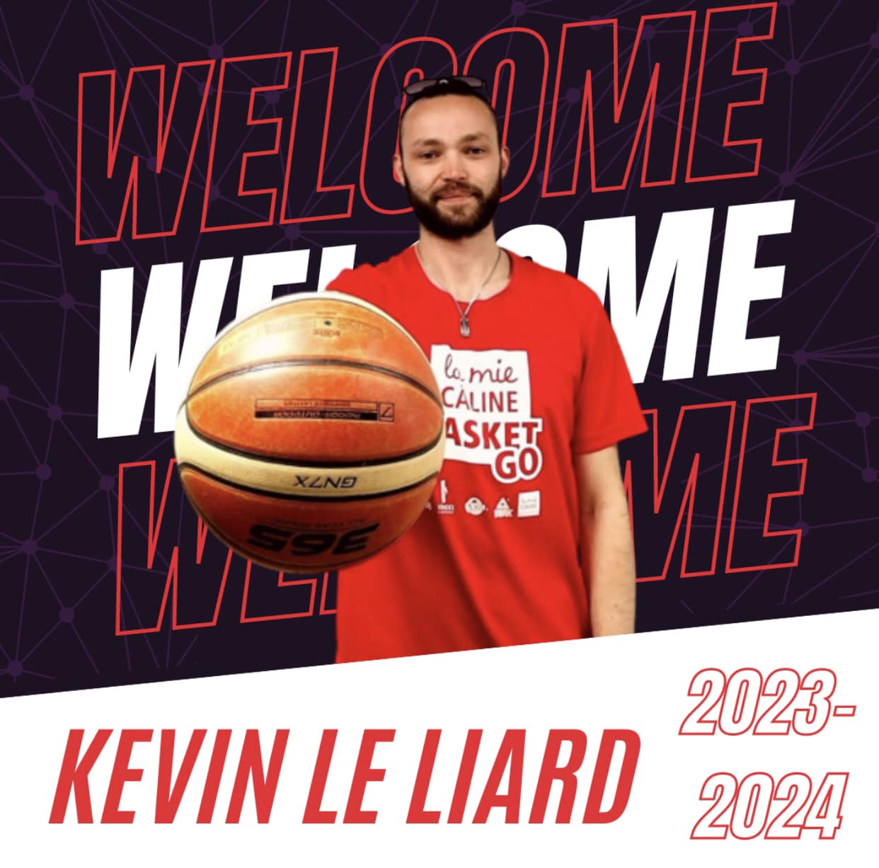
PERSPECTIVES POUR 2023-2024
Arrivée d’un nouvel entraineur salarié.
1 équipe départementale + 1 équipe régionale dans chaque catégorie.
Recherche de bénévoles pour aider au bon fonctionnement du club.
PLUS AUCUN PARENT DERRIERE LES BANCS LORS DES MATCHS

Slide 24
COTISATIONS SAISON 2023-2024
Catégorie | Tarif Evreux | Tarif Hors Evreux
U7 | 105 € | 110 €
U9 | 115 € | 120 €
U11 | 125 € + 20 € | 130 € + 20 €
U13 D | 125 € + 20 € | 130 € + 20 €
U13R | 135 € + 20 € | 140 € + 20 €
U15D | 125 € + 20 € | 130 € + 20 €
U15R | 145 € + 20 € | 150 € + 20 €
U18D | 125 € + 20 € | 130 € + 20 €
U18R | 145 € + 20 € | 150 € + 20 €
Seniors | 150 € + 20 € | 155 € + 20 €
Loisirs | 60 € + 20 € | 65 € + 20 €
Dirigeants | 45 € | 45 €
Dirigeants + Joueuses | 70 € | 70 €
Bénévoles | Offerte | Offerte

Slide 25
PERSPECTIVES POUR 2023-2024
DISPOSITIFS DU MINISTERE POUR AIDES AUX LICENCES RECONDUITS:
PASS-SPORT: 50€
PASSEPORT TEMPS LIBRE Ville d’Evreux: selon quotient familial.
CARTE ATOUT NORMANDIE 15-25 ANS: 30€

Slide 26
RÉCOMPENSES
Entrainements et coaching :
Bruno : Un menu pour 2 personnes dans le restaurant O’saveur.
Dorian : carte cadeau
Clément : carte cadeau
Chloé : carte cadeau
Coaching :
Eléonore (U11-1) : carte cadeau
Ludovic (U11-2) : carte cadeau
Franck (U11-2) : carte cadeau
Céline (U13D) : carte cadeau
Frédéric (U15D) : carte cadeau
Patrick (U15D) : carte cadeau

Slide 27
RÉCOMPENSES
Tables de marque :
1 : Ilaya : carte cadeau de 30€
2 : Baptiste : carte cadeau de 20€
3 : Neissa : carte cadeau de 20€
Arbitrage
Emmanuèle Elie : sifflet de Bronze, récompense remise par le comité de l’Eure de basket-ball.

Slide 28

POT DE L’AMITIÉ
PIZZA BIG’M NOUS OFFRE LES PIZZAS DU POT DE L’AMITIÉ

